Slide 1

Kementerian Pendidikan dan Kebudayaan Republik Indonesia
PANCASILA SEBAGAI IDEOLOGI NEGARA REPUBLIK INDONESIA

Slide 2



Pengertian dan fungsi Ideologi
Pengertian secara etimologi
Ideologi berasal dari kata idea, yang artinya gagasan, konsep, pengertian dasar, cita-cita; dan logos yang berarti ilmu
ideologi didefinisikan sebagai kumpulan konsep bersistem yang dijadikan asas pendapat yang memberikan arah dan tujuan untuk kelangsungan hidup (KBBI)
Suatu sistem keyakinan yang dimiliki oleh suatu masyarakat atau bangsa yag bersifat menyeluruh yang
mendalam mengenai segala sendi kehidupan kenegaraan, kemasyarakatan dan kebangsaan
.Fungsi ideologi
Fungsi etis
Sebagai panduan dan sikap serta prilaku kelompok masyarakat dalam kehidupan kenegaraan dan kebangsaan
Fungsi Integrasi
Nilai yang menjadi pengikat suatu bangsa atau masyarakat
Fungsi Kritis
Sebagai ukuran nilai yang dapat digunakan untuk melakukan kritik terhadap nilai atau keadaan tertentu
Fungsi Praxis
Sebagai acuan dalam menyelesaikan masalah masalah konkrit
Fungsi Justifikasi
Sebagai nilai pembenar atas suatu tindakan atas kebijakan tertentu yang dikeluarkan oleh kelompok tertentu

Slide 3

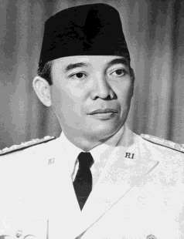





PANCASILA
Republik
Indonesia
Dasar negara Reublik Indonesia,Ideologi Nasional,Pandangan Hidup Bangsa Indonesia,Pemersatu Bangsa
Menjalin toleransi saling menghormati kepercayaan masing-masing untuk membina kerukunan
Saling mnecintai dan menumbuhkan rasa tenggang rasa
serta menjunjung tinggi kemanusiaan
Menempatkan persatuan bangsa (asas bhineka tunggal
ika ) diatas kepentingan pribadi dan golongan
Menjunjung tinggi asas kekeluargaan dalam musyawarah
yang dilakukan dengan hati nurani luhur
Mengembangkan perbuatan adil yang mencerminkan
nilai luhur , kekeluargaan dan gotong royong
“Pancasila sebagai philosofische Grounddslag”
Ir, Soekarno

Slide 4
PERBEDAAN PANCASILA SEBAGAI DASAR NEGARA DENGAN PANCASILA SEBAGAI IDEOLOGI NEGARA
Aspek | Pancasila sebagai Dasar Negara | Pancasila sebagai Ideologi Negara
Pengertian | Fondasi yuridis dan sumber hukum tertinggi bagi penyelenggaraan negara. | Pandangan hidup dan pedoman nilai bagi bangsa Indonesia.
Fungsi Utama | Landasan konstitusional dan sumber hukum. | Arah, tujuan, dan pemersatu bangsa.
Ruang Lingkup | Struktur kenegaraan, hukum, dan pemerintahan. | Nilai, norma, dan orientasi hidup bangsa.
Sifat | Formal, yuridis, konstitusional. | Filosofis, substantif, ideologis.
Contoh Penerapan | Pembukaan UUD 1945 sebagai sumber dari segala sumber hukum. | Gotong royong, toleransi antarumat beragama, musyawarah mufakat.
• Pancasila sebagai dasar negara → berfungsi hukum & konstitusional.
• Pancasila sebagai ideologi negara → berfungsi nilai & pedoman hidup.
Keduanya saling melengkapi sebagai fondasi dan arah bangsa Indonesia.

Slide 5






Macam Macam ideologi
Marxisme-Leninisme; suatu paham yang meletakkan ideologi dalam perspektif evolusi sejarah yang didasarkan pada dua prinsip
Komunisme
Penentu akhir dari perubahan sosial adalah perubahan dari cara produksi
Proses perubahan sosial bersifat dialektis
Suatu paham yang meletakkan ideologi dalam perspektif kebebasan individual, artinya lebih mengutamakan hak-hak individu.
Liberalisme
Suatu paham yang meletakkan ideologi dalam perspektif kepentingan masyarakat, artinya negara wajib menyejahterakan seluruh masyarakat atau yang dikenal dengan kosep welfare state
Sosialisme
Kapitalisme
Suatu paham yang memberi kebebasan kepada setiap individu untuk menguasai sistem pereknomian dengan kemampuan modal yang ia miliki
43

Slide 6

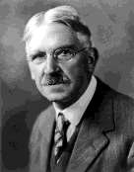
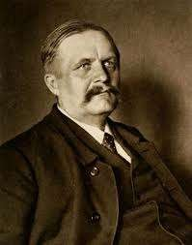
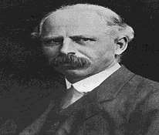
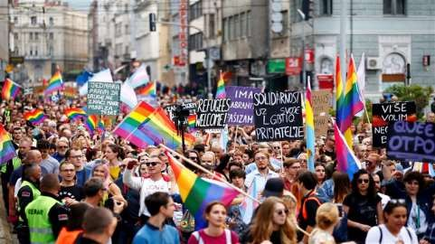
Liberalisme
Pengertian | Liberalisme dapat juga diartikan sebagai paham dan tradisi politik yang terfokus pada kebebasan dan persamaan hak bagi setiap individu di dalam masyarakat. Hal ini berarti suatu negara dan pemerintahnya harus menghormati serta melindungi kebebasan dan hak setiap warganya di dalam berbagai aspek kehidupan manusia. Liberalisme merupakan salah satu jenis paham atau ideologi yang mengedepankan kebebasan atau kemerdekaan individu di dalam semua aspek, baik dalam bidang politik, ekonomi, sosial, agama, dan lain sebagainya. Paham Liberalisme ini ialah paham yang menolak apapun bentuk pembatasan terhadap suatu individu
Sejarah | muncul pada saat peristiwa revolusi Perancis diabad 18 disebabkan karena adanya kepincangan sistem dan kesenjangan sosial yang terjadi di masyarakat yang sangat mencolok. terdapat penggolongan dalam masyarakat, dimana terdapat golongan tertentu yang mendapatkan keistimewaan yang tidak mungkin didapatkan oleh golongan lainnya
Asumsi pemikiran | 3 asumsi dasar setiap Individu Memiliki Kesempatan Sama Berhak Mendapat Perlakuan yang Sama Ada Hukum dan Hukum Diterapkan Pemerintah Ditentukan Dengan Persetujuan Tidak Menerima Ajaran Dogmantisme
John Dewey
Friedrich Naumann
Leonard Trelawny
Pestival LGBT di Amerika

Slide 7

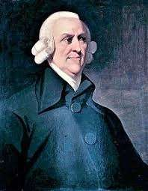
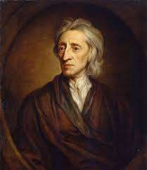
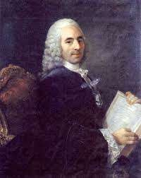
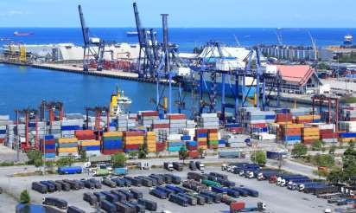
Kapitalisme
 |  | Pengertian | Kapitalisme adalah sistem perekonomian yang menekankan peran kapital (modal), yakni kekayaan dalam segala jenisnya, termasuk barang-barang yang digunakan dalam produksi barang lainnya. Kapitalisme merupakan perwujudan liberalisme dalam bidang ekonomi Kapital adalah sistem ekonomi di mana perdagangan, industri dan alat-alat produksi dikendalikan oleh pemilik swasta dengan tujuan memperoleh keuntungan dalam ekonomi pasar. Pemilik modal dalam melakukan usahanya berusaha untuk meraih keuntungan sebesar-besarnya.
Adam smith John locke Francois Quesnay Walter Griffin, aktifitas Ekonomi
 |  | Sejarah
 |  |  | Perkembangannya dimulai di inggris pada abad ke 16-18 M pada masa perkembangan perbankan komersial Eropa menyebar luas ke kawasan eropa barat lalu ke amerika utara.
 |  | Asumsi pemikiran kapitalis | 3 asumsi dasar Kebebasan Individu Kepentingan diri Pasar bebas
 |  |  | Kebebasan individu menjadi tiang pokok kapitalisme, dengan pengakuan hak alami tersebut individu bebas berfikir, berkarya, dan berproduksi untuk keberlangsungan hidupnya

Slide 8

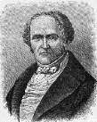
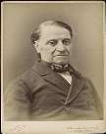
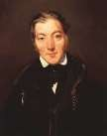
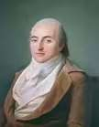
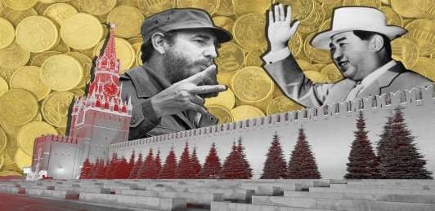
Sosialisme
 | Pengertian | Sosialisme merupakan sutau teori ekonomi dan politik yang menekankan pentingnya peranan komusial dan pemerintah dalam menguasai alat-alat produksi dan distribusi barang.
 | Sejarah | Muncul sebagai reaksi adanya faham liberalis ekonomis dan kapitalis modern pada akhir abad ke-18 dan awal abad ke-19 masehi di Eropa. setelah terjadinya revolusi industri di Inggris yang telah menyebabkan terjadinya ketimpangan antara golongan borjuis (majikan) dengan golongan proleter (buruh).
 | Asumsi pemikiran | asumsi dasar Sosialisme memiliki Prinsip dalam menegakan suatu pemerintahan dan negara dalam mewujudkan kepentingan rakyat secara keseluruhan. Meliputi masalah agama, idealisme etis dan estetis, empirisme febian, dan liberalisme
Charles Fourier
Louis Blanc 1813-1882
Robert owen 1771-1858
Saint simon
1760-1825

Slide 9

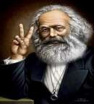
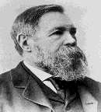
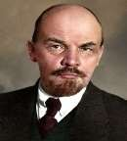
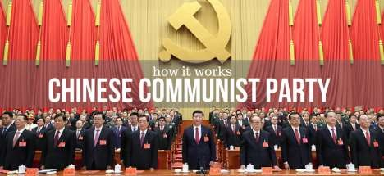
komunisme
Pengertian | Komunisme adalah ideologi yang berkenaan dengan filosofi, politik, sosial, dan ekonomi yang tujuan utamanya terciptanya masyarakat komunis dengan aturan sosial ekonomi berdasarkan kepemilikan bersama alat produksi dan tidak adanya kelas sosial, uang, dan negara
Sejarah | Komunis internasional sebagai teori ideologi mulai diterapkan setelah meletusnya Revolusi Bolshevik di Rusia tanggal 7 November 1917. Pada tahun 2005 negara yang masih menganut paham komunis adalah Tiongkok, Vietnam, Korea Utara, Kuba dan Laos.
Asumsi pemikiran | Ide dasar Komunis Kesenjangan antara kaum Borjuis dan Proletariat Cara merombak ketidak adilan dengan menerapkan sosialis, alat produksi diuasai negara bukan swasta Dalam merealisasikan sistem sosialis dengan revolusi kekerasan Dalam menjaga sistem sosialis diatur oleh kediktatoran partai komunis dalam jangka waktu memadai
 | Sistem Politik Pemerintah menciptakan rakyat dan cita-citanya sama rata sama rasa. Sistem politik cenderung otoriter dan tiranik. Kekerasan, penyingkiran lawan, pembuangan, pengasingan, agitasii, prpoganda adalah cara revolusioner dan radikal.
Karl Marx
Friedrich Engels
Vladimir Lenin

Slide 10

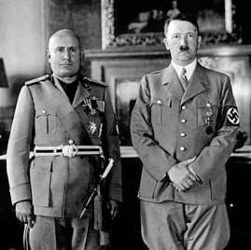
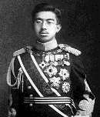
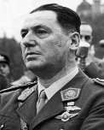
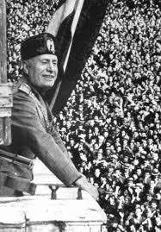
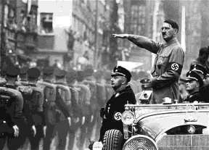
Fasisme
 |  | Pengertian | Fasisme adalah ideologi politik radikal dan otoriter nasionalis sehingga fasisme berarti sebuah paham politik yang menjunjung tinggi kekuasaan absolout tanpa demokrasi, dalam faham ini nasionalisme yang sangat fanatik dan juga otoriter sangat kentara.
Tenno heika, Juan feron jepang, 1930 Spanyol, 1950 Benito mussolini & Adobe hitler Itallia, 1922. Jerman (1933)
 |  | Sejarah | Dilatarbelakangi oleh kekecawaan terhadap kegagalan proses demokratisasi di italia dan jerman pada tahun 1922 & 1933 yang mengakibatkan masyarakat industrial dan modern frustasi, merasa tidak aman dalam menghadapi persoalan hidup dan mempunyai waktak vandalistik serta destruktif.
 |  | Asumsi pemikiran | Doktrin dan gagasan utama Fasisme Mitos ras unggul , konsep keunggulan atau superioritas ras merupakan doktrin sentral fasisme. Doktrin anti semitisme, melahirkan sikap kebencian terhdap lain terutama yahudi Doktrin totalitarianisme, negara merupakan dasar dan pusat unsur konkrit kehidupan seperti seni, hukum, moral, agama, dan ilmu pengetahuan. Doktrin tentang elit dan pemimpin , meyakini bahwa manusia secara alamiah ditentukan untuk menjadi penguasa (the ruler) dan dikuasai (the ruled)
 |  |  | Sistem Politik Sistem demokrasi dianggap sebuah ilusi keadilan politik dan tidak dijadikan standar nilai pembentukan sistem politk-ekonomi yang baik.

Slide 11

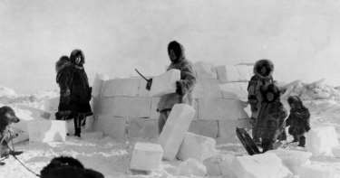
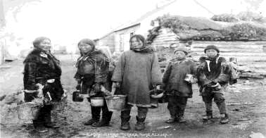
Anarkisme
Orang inuit (eskimo) selama puluhan ribu tahun bermasyarakat tanpa figur pemimpin dan tanpa hirarki kewenangan vertikal |  | Pengertian | Anarkisme adalah suatu paham yang mempercayai bahwa segala bentuk negara, pemerintahan, dengan kekuasaannya adalah lembaga lembaga yang menumbuh suburkan penindasan teradap kehidupan, oleh karena itu negara , pemerintahan beserta perangkatnya harus dihilangkan/dihancurkan. •
 |  | Asumsi pemikiran
 |  |  | Teori Politik Teori politik yang bertujuan untuk mencipatakan masyarakat tanpa hirarkis (dalam bidang politik, ekonomi, sosial). Berusaha mempertahankan anarki, ketiadaan aturan adalah sebuah format dalam sistem sosial yang dapat mencipatakan kebebasan individu dan kebersamaan sosial Kebebasan individu dan kebersamaan sebagai sebuah kerjasama yang saling membangun antar satu dengan lainnya

Slide 12

Urgensi Pancasila sebagai Ideologi Negara
Karakteristik Kebudayaan
global
Globalisasi merupakan era saling keterhubungan antara masyarakat suatu bangsa dan masyarakat bangsa yang lain sehingga masyarakat dunia menjadi lebih terbuka.
Berbagai bangsa dan kebudayaan menjadi lebih terbuka terhadap pengaruh timbal balik
Pengakuan akan identitas dan keanekaragaman masyarakat dalam berbagai kelompok dengan pluralisme etnis dan religius.;
Masyarakat yang memiliki ideologi dan sistem nilai yang berbeda bekerjasama dan bersaing sehingga tidak ada satu pun ideologi yang dominan;
Kebudayaan global merupakan sesuatu yang khas secara utuh, tetapi tetap bersifat plural dan heterogen..
Nilai-nilai hak asasi manusia (HAM), kebebasan, demokrasi menjadi nilainilai yang dihayati bersama, tetapi dengan interpretasi yang berbeda-beda
12

Slide 13
Warga Negara Memahami dan Melaksanakan Pancasila sebagai Ideologi Negara
ideologi Pancasila menghadapi tantangan dari berbagai ideologi dunia dalam
kebudayaan global.
Tantangan dari ideologi lain: Tantangan dari penyimpangan Prilaku :
Aksi Terorisme
Penyalahgunaan Narkoba
Unsur ateisme yang terdapat dalam ideologi Marxisme atau komunisme bertentangan dengan sila Ke 1 .
Unsur individualisme dalam liberalisme tidak sesuai dengan prinsip nilai gotong royong
Kapitalisme yang memberikan kebebasan individu untuk menguasai sistem perekonomian negara tidak sesuai dengan prinsip ekonomi kerakyatan.
Phobia terorisme menancam keamanan negara
Aksi Terorisme mengancam NKRI
dan memicu disentegrasi bangsa
Menyebabkan Investor asing enggan menanamkan modal dan penurunan terhadap pariwisata asing.
Penyalahgunaan narkoba terus merusak masa depan bangsa dan berimplikasi terhadap kelangsungan hidup bernegara
Perdagangan narkoba merusak reputasi bangsa indonesia yang menjunjung tinggi nilai-nilai Pancasila
Perdagangan tersebut merugikan sistem perekonomian karena bertentangan dengan UU
15

Slide 14






Penyelenggara Negara Memahami dan Melaksanakan Pancasila sebagai Ideologi Negara
“Penyelenggara negara merupakan kunci penting bagi sistem pemerintahan yang bersih dan berwibawa sehingga aparatur negara juga harus memahami dan melaksanakan Pancasila sebagai ideologi negara secara konsisten”.
.
Menghargai dalam kekhasan masing-masing Aktualisasi lima sila Pancasila
1
Adanya kesepakatan untuk bersama-sama membangun negara Indonesia, tanpa diskriminasi sehingga ideologi Pancasila menutup pintu untuk semua ideologi eksklusif yang mau menyeragamkan masyarakat menurut gagasannya sendiri.
Jaminan kebebasan beragama dan pluralisme ekspresi
keagamaan
jaminan pelaksanaan HAM sebagai tolok ukur keberadaban serta solidaritas suatu bangsa terhadap setiap warga negara
Nasionalisme non chauvinisme
komitmen terhadap demokrasi yang wajib disukseskan.
Pengentasan kemiskinan dan diskriminasi terhadap minoritas dan kelompokkelompok lemah perlu dihapus dari bumi Indonesia
16

Slide 15

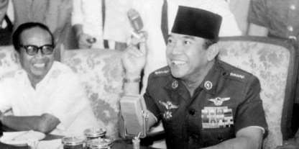
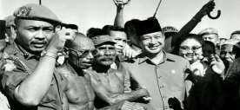
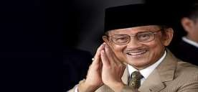
TAHUN 1965-1998
SUMBER HISTORI PANCASILA SEBAGAI IDEOLOGI NEGARA
TAHUN 1945-1960 & 1960-1965
Pancasila ditegaskan sebagai
pemersatu bangsa (Pidato Politik 1945—1960)
Namun seiring dengan perjalanan waktu, pada kurun waktu 1960--1965, Soekarno beralih ke Nasakom
sebagai landasan politik bagi bangsa Indonesia
TAHUN 1998-1999
Pancasila dijadikan sebagai asas
tunggal bagi Organisasi Politik dan Organisasi Kemasyarakatan melalui P4 dan di tafsirkan sebagai produk rezim Orde Baru (mono tafsir ideologi)
Penataran P-4 & Badan Pembinaan Pendidikan Pelaksanaan Pedoman Penghayatan dan Pengamalan Pancasila (BP-7) dihentikan.
Resonansi Pancasila kurang bergema karena
pemerintahan
Habibie lebih disibukkan masalah politis, baik dalam negeri maupun luar negeri.
SOEKARNO
SOEHARTO
HABIBIE

Slide 16
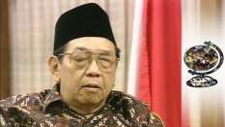
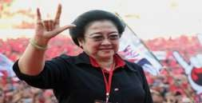
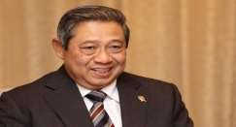
TAHUN 2003
TAHUN 1945-1960 & 1960-1965
Muncul wacana penghapusan TAP NO.XXV/MPRS/1966 tentang pelarangan PKI dan penyebarluasan ajaran komunisme. Di masa ini, yang lebih dominan adalah kebebasan berpendapat sehingga perhatian terhadap ideologi Pancasila cenderung melemah.
TAHUN 2004-2014
Suasana politik lebih banyak ditandai dengan pertarungan politik untuk memperebutkan kekuasaan atau meraih suara sebanyakbanyaknya dalam pemilu.
Ditandatanganinya UU RI No. 12 tahun 2012 tentang Pendidikan Tinggi yang mencantumkan mata kuliah Pancasila sebagai mata kuliah wajib pada pasal 35 ayat (3).
Pancasila sebagai ideologi semakin kehilangan formalitasnya dengan disahkannya Undang-Undang SISDIKNAS No. 20 tahun 2003 yang
tidak mencantumkan pendidikan Pancasila sebagai mata pelajaran wajib dari tingkat Sekolah Dasar sampai perguruan tinggi.
ABDURAHMAN WAHID
MEGAWATI
SBY

Slide 17
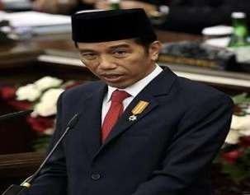
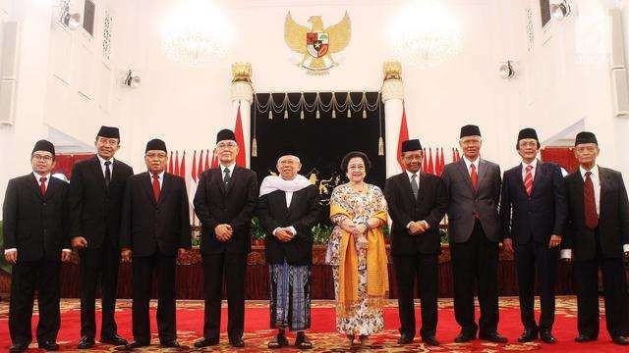
BADAN PEMBINAAN IDEOLOGI PANCASILA
Presiden Joko Widodo,
Badan Pembinaan Ideologi Pancasila adalah adalah institusi yang melakukan pembinaan ideologi Pancasila dengan tugas membantu Presiden dalam merumuskan arah kebijakan umum pembinaan ideologi Pancasila dan melaksanakan koordinasi, sinkronisasi, dan pengendalian pembinaan ideologi Pancasila secara menyeluruh dan berkelanjutan

Slide 18



SUMBER SOSIOLOGIS & POLITIK PANCASILA SEBAGAI IDEOLOGI NEGARA
SUMBER SOSIOLOGI | SUMBER POLITIS
Kehidupan beragama masyarakat Indonesia dalam berbagai bentuk kepercayaan dan keyakinan terhadap adanya kekuatan gaib. | semangat toleransi antarumat beragama.
saling menghargai dan menghormati hak-hak orang lain, tidak bersikap sewenang-wenang | diwujudkan penghargaan terhadap pelaksanaan Hak Asasi Manusia (HAM) di Indonesia
bentuk solidaritas, rasa setia kawan, rasa cinta tanah air yang berwujud pada mencintai produk dalam negeri. | Mendahulukan kepentingan bangsa dan negara daripada kepentingan kelompok atau golongan, termasuk partai.
Bentuk menghargai pendapat orang lain, semangat musyawarah dalam mengambil keputusan. | Mendahulukan pengambilan keputusan berdasarkan musyawarah daripada voting.
menjalankan gaya hidup sederhana, tidak menyolok atau berlebihan | tidak menyalahgunakan kekuasaan (abuse of power) untuk memperkaya diri atau kelompok karena penyalahgunaan kekuasaan itulah yang menjadi faktor pemicu terjadinya korupsi

Slide 19
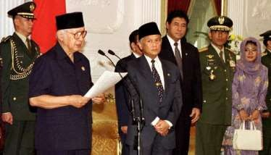
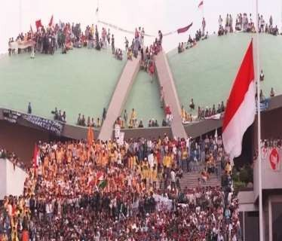
DINAMIKA PANCASILA SEBAGAI IDEOLOGI NEGARA
1
Pancasila dicampur adukan
dengan Nasakom
2
Dikemas dalam P4 sebagai asas tunggal bagi Orpol & Ormas
3
Eksistensi Pancasila lenyap karena kurangnya perhatian pemerintah
Soekarno memahami kedudukan Pancasila sebagai ideologi negara. Namun dalam perjalanan pemerintahannya, ideologi Pancasila mengalami pasang surut karena dicampur dengan ideologi komunisme dalam konsep Nasakom
Pancasila diletakkan pada kedudukan yang sangat kuat melalui TAP MPR No. II/1978 tentang pemasayarakatan P-4, ideologi Pancasila menjadi asas tunggal bagi semua organisasi politik (Orpol) dan organisasi masyarakat (Ormas).
Enggannya para penyelenggara negara mewacanakan tentang Pancasila, bahkan berujung pada hilangnya Pancasila dari kurikulum nasional, meskipun pada akhirnya timbul kesadaran penyelenggara negara tentang pentingnya pendidikan Pancasila di perguruan tinggi

Slide 20

ESENSI PANCASILA SEBAGAI IDEOLOGI NEGARA
STRONG FISHERIES GOVERNANCE
3 dimensi Hakikat
Pancasila
Dimensi
realitas
Dimensi
fleksibilitas
1
Nilai-nilai Pancasila bersumber dari nilai-nilai kehidupan bangsa Indonesia sekaligus juga berarti bahwa nilai-nilai Pancasila harus dijabarkan dalam kehidupan nyata sehari-hari baik dalam kaitannya dengan kehidupan bermasyarakat maupun dalam segala aspek penyelenggaraan negara
Dimensi idealitas
3
Pancasila sebagai ideologi bersifat terbuka karena bersifat demokratis dan mengandung dinamika internal yang mengundang dan merangsang warga negara yang meyakininya untuk mengembangkan
pemikiran baru, tanpa khawatir kehilangan hakikat dirinya
2
Mengandung cita-cita yang ingin dicapai dalam berbagai bidang kehidupan bermasyarakat, berbangsa, dan bernegara. adanya tujuan yang dicapai sehingga menimbulkan harapan dan optimisme serta mampu menggugah motivasi untuk mewujudkan cita-cita.

Slide 21
TERIMAKASIH

